Slide 1
e-Prelude.com
Visite guidée - session 8
L’ordonnancement
Métier : Fabrication

Slide 2
La structure du logiciel
S1
Articles
Plans
moyen terme
Prévision
d’activité
S2
S5
Nomenclatures
Données
techniques
Programme de
production
Commandes
S6
Ressources
Stocks
S4
S3
Calcul des
besoins nets
Gammes
Livraisons
Ordres de
fabrication
Ordres d’achat
S8
S10
Comptabilité
industrielle
Ordo
Lancement
Achats
Appro
Suivi de
fabrication
Réception
S7
S9
Notes:
A gauche en jaune, le bloc de gestion des données techniques
Cliquer sur un pavé pour accéder directement à la diapo détaillée
Des boutons RETOUR figurent sur ces diapo pour revenir ici.

Slide 3
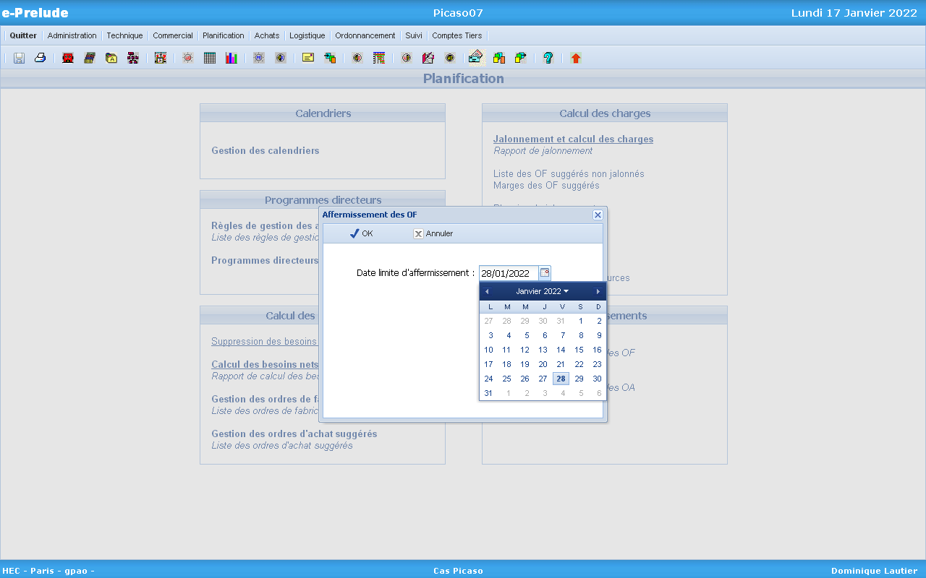
L’affermissement des OF suggérés
Accès : Menu Planification, Option Affermissement des OF
Transforme tous les OF suggérés dont la date de lancement est antérieure ou égale à la date limite
OF suggérés
OF fermes
Relancer le jalonnement et calcul des charges

Slide 4
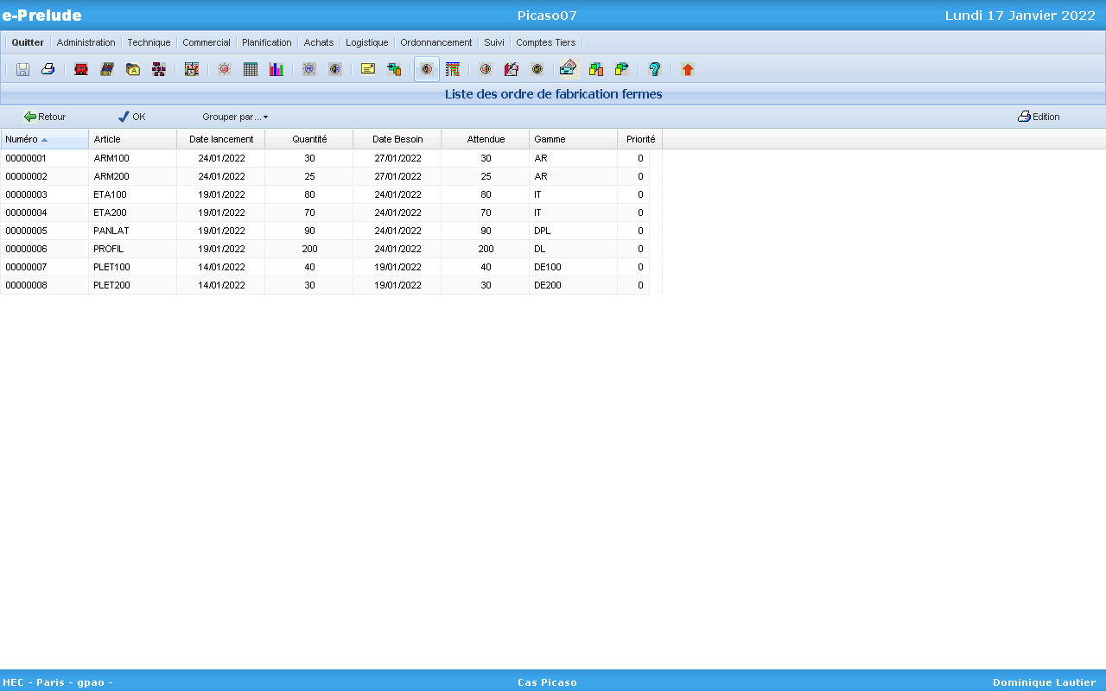
Les OF fermes
Accès : menu Ordonnancement, option Liste des ordres de fabrication fermes

Slide 5
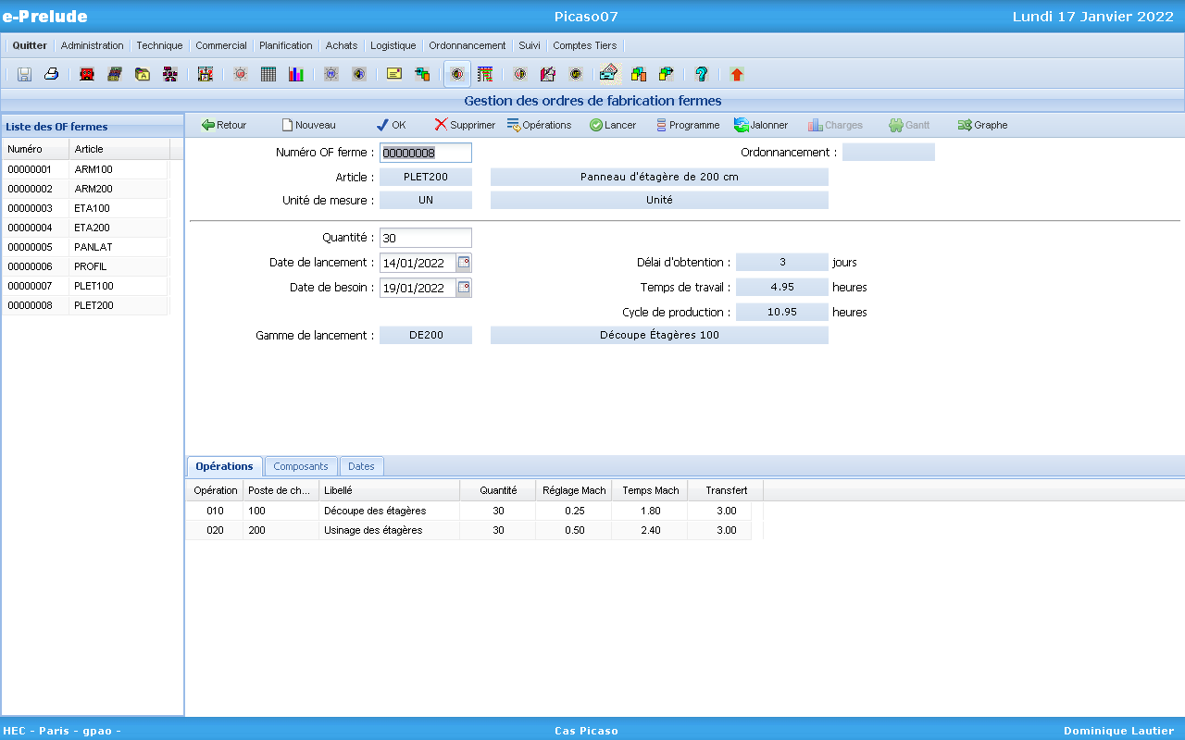
Un OF ferme
Accès : menu Ordonnancement, option Gestion des ordres de fabrication fermes

Slide 6
La fonction Ordonnancement
Position du problème
  sur un horizon court (1 jour à 1 mois)
  on suppose que les équilibres charge/capacité ont été réalisés au niveau du jalonnement à capacité infinie
  on dispose de la liste des ordres à réaliser et de la description des opérations à réaliser sur ces OF
    poste de charge
    temps alloués
    date de besoin

Slide 7
Objectifs de l’ordonnancement
Obtenir un planning de travail réaliste
Gestion des priorités sur les ordres
Objet
  fournir aux ateliers des instructions sur l'ordre dans lequel les OF doivent être traités sur chaque machine

Slide 8
Les objectifs possibles
Respecter les dates de besoin
Autres objectifs :
  saturer l'utilisation des capacités (en particulier, celle des postes goulets)
  minimiser la valeur des en-cours (objectif financier)
  maintenir de la flexibilité (objectif commercial)
objectifs multiples et partiellement contradictoires

Slide 9
Les méthodes d’ordonnancement
Ordonnancement par OF
  au plus tôt
  au plus tard
    Choix de l’ordre de chargement
Ordonnancement par gestion de files d’attente
    Choix d’une règle de priorité
Ordonnancement sans OF (kanban)

Slide 10
L'ordonnancement centralisé
Système centralisé
  Travail sur un diagramme de Gantt des machines
Chargement au plus tôt / Chargement au plus tard
  ordre de fabrication par ordre de fabrication
Résultat fonction de l'ordre de changement
Devient faux si aléa

Slide 11
Ordonnancement d'un OF
Opérations
Op. 030
Machine 1
Op. 020
Op. 040
Machine 2
Op. 010
Machine 3
temps

Slide 12
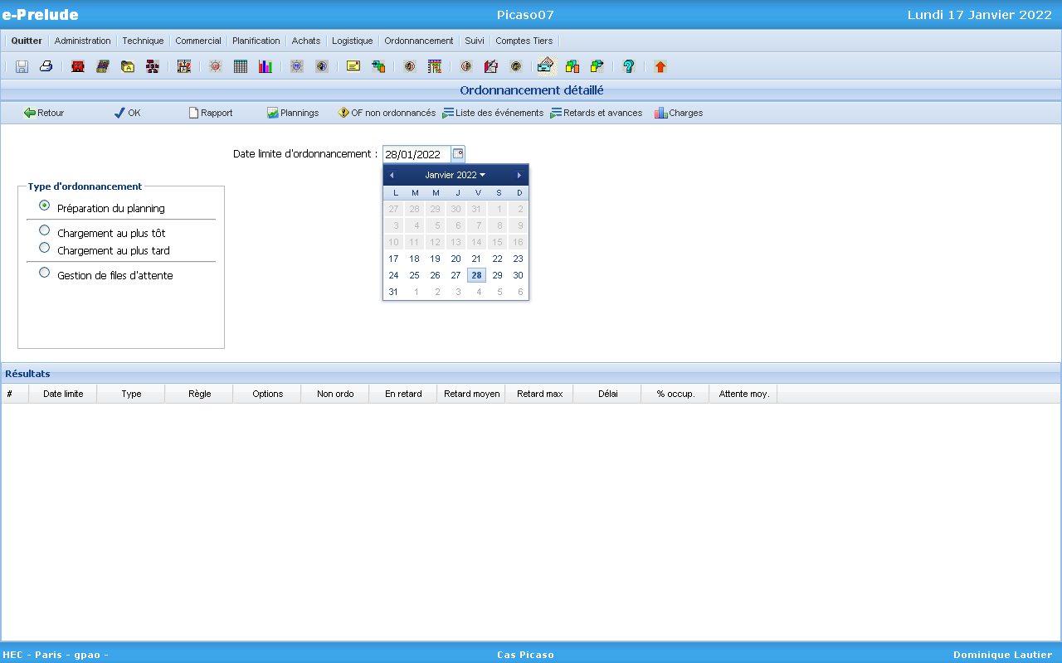
Préparation du planning
Accès : menu Ordonnancement, option Ordonnancement à capacité infinie

Slide 13
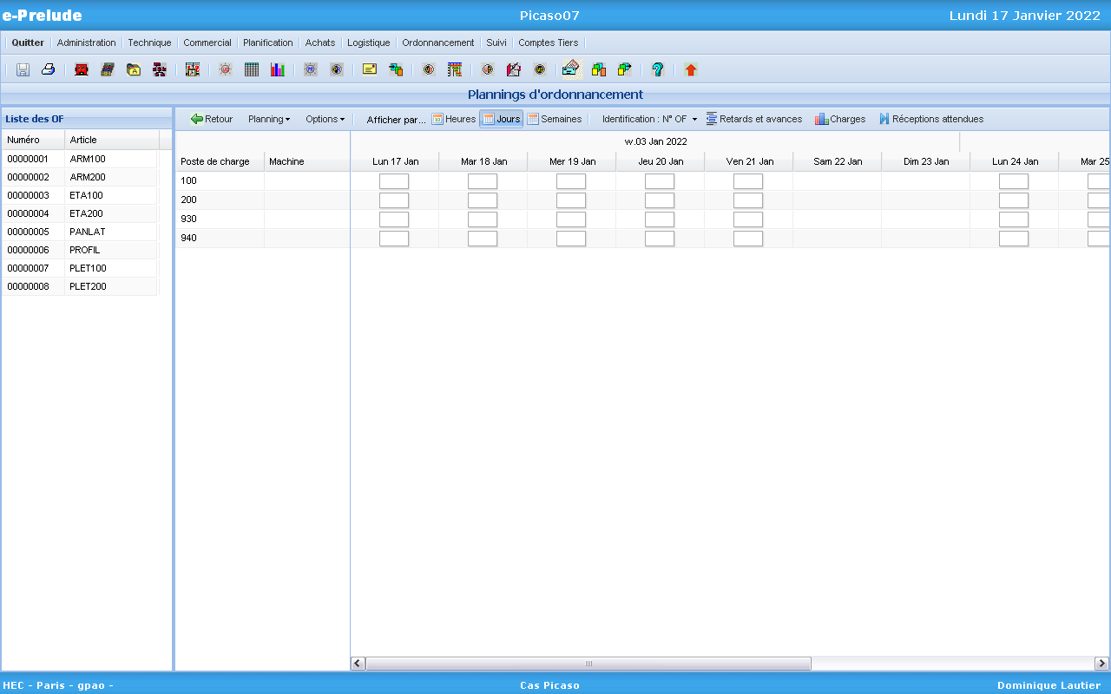
Le planning des machines

Slide 14
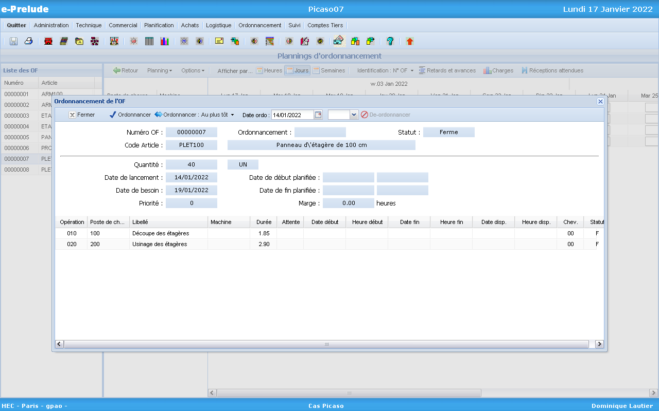
L’ordonnancement d’un OF
1- Sélectionner
l’OF
2 -Lancer
l’ordonnancement
3- Fermer pour visualiser la planning

Slide 15
Ordonnancement au plus tôt
Principe :
  on place les opérations dans l'ordre de la gamme
  on place chaque opération dès que l'on trouve une plage libre d'une durée égale ou supérieure à sa durée
Caractéristiques :
  privilégie l'occupation à court terme
  augmente les en-cours
  peu flexible (commandes urgentes, pannes)

Slide 16
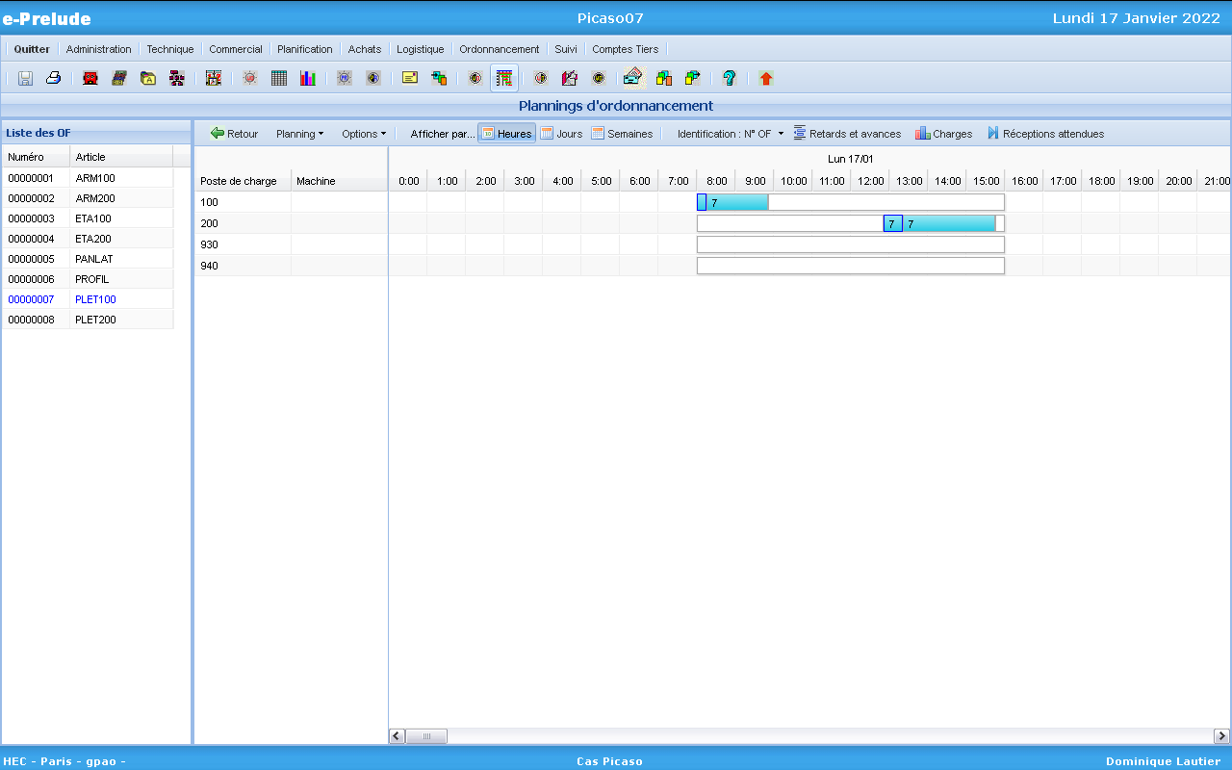
L’OF ordonnancé au plus tôt
Sélectionner l’échelle de temps ‘Heures’

Slide 17
Ordonnancement au plus tard
Principe :
  on place les opérations dans l'ordre inverse de la gamme en partant de la dernière opération
  on place la dernière opération à la date de besoin
  on place chaque opération dès que l'on trouve une plage libre d'une durée égale ou supérieure à sa durée en remontant dans le temps
Caractéristiques :
  privilégie le temps libre à court terme
  minimise les en-cours
  il n'existe pas toujours de solution

Slide 18
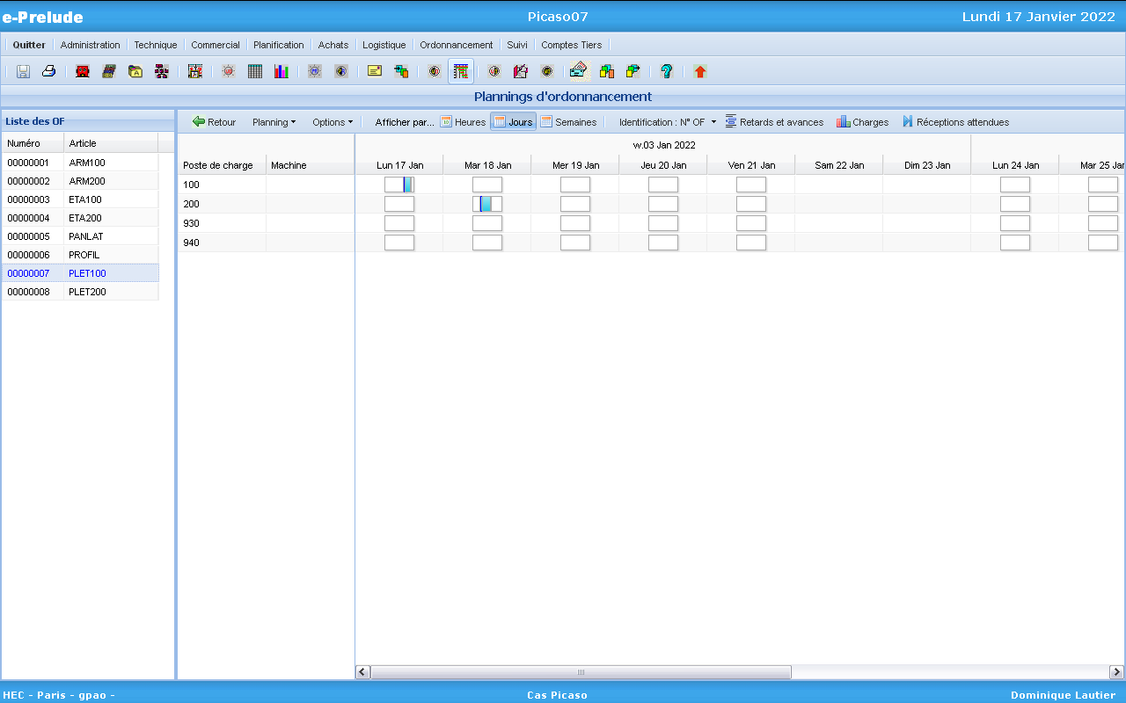
L’OF ordonnancé au plus tard

Slide 19
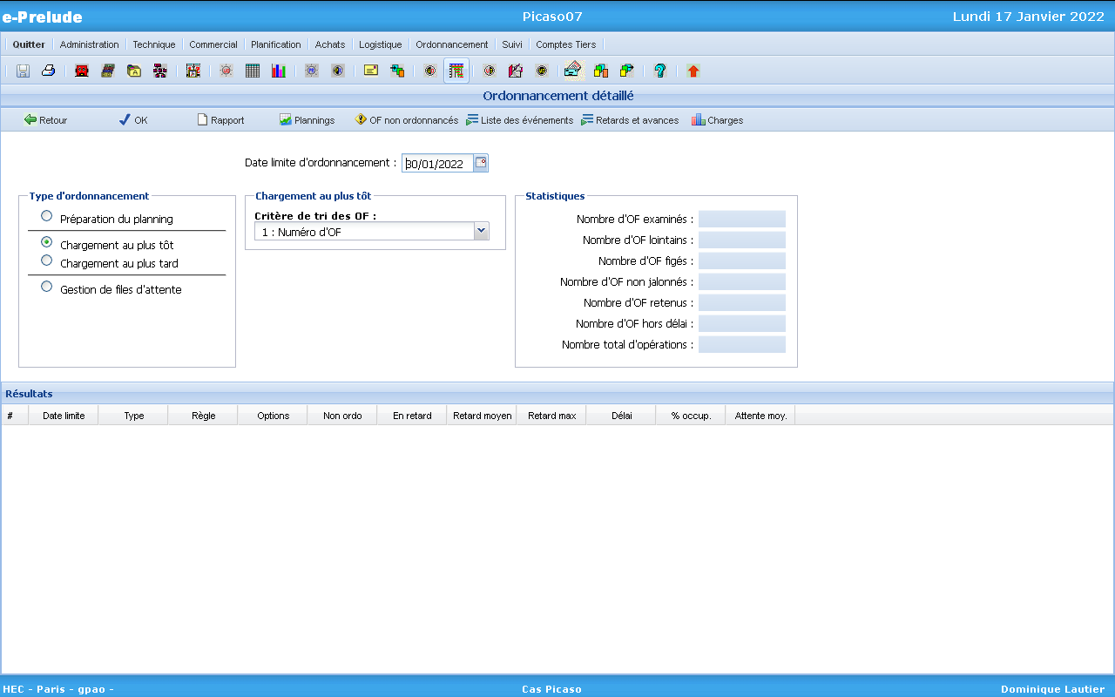
Ordonnancement de tous les OF au plus tôt
Choix de l’ordre de traitement des OF
Lorsque l’ordonnancement est terminé, cliquer sur ‘Plannings’

Slide 20
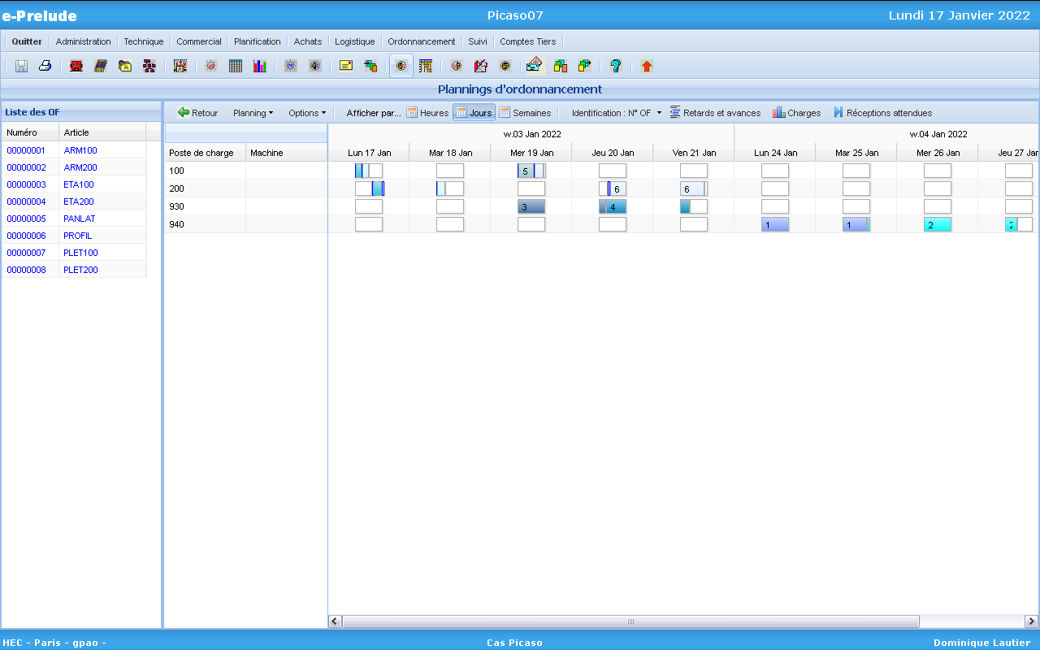
Le planning des machines

Slide 21
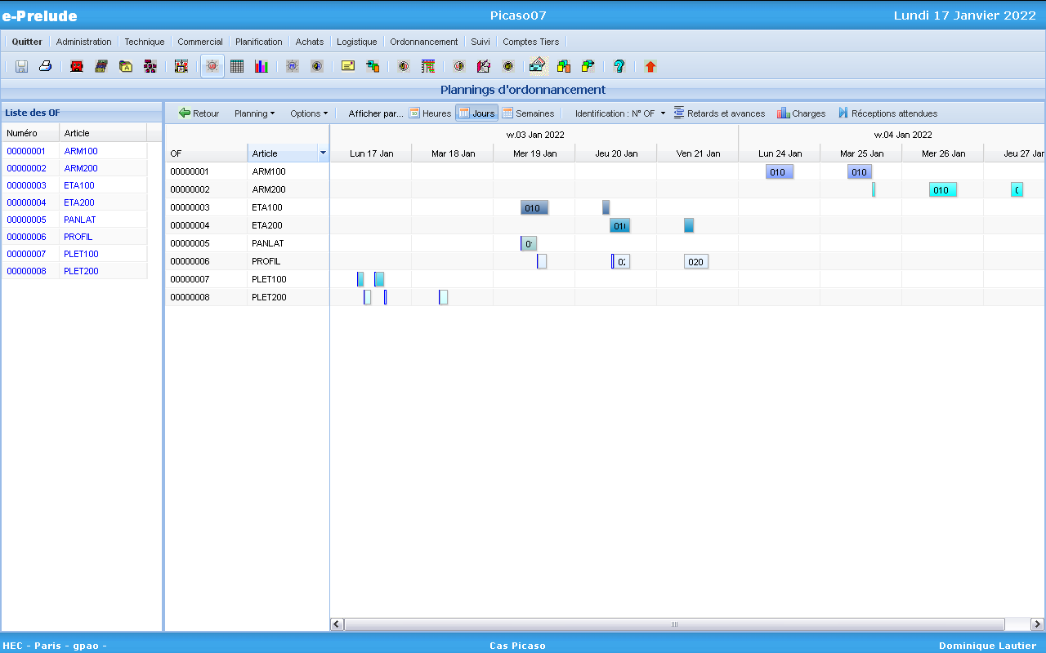
Le planning des OF
Sélectionner OF

Slide 22
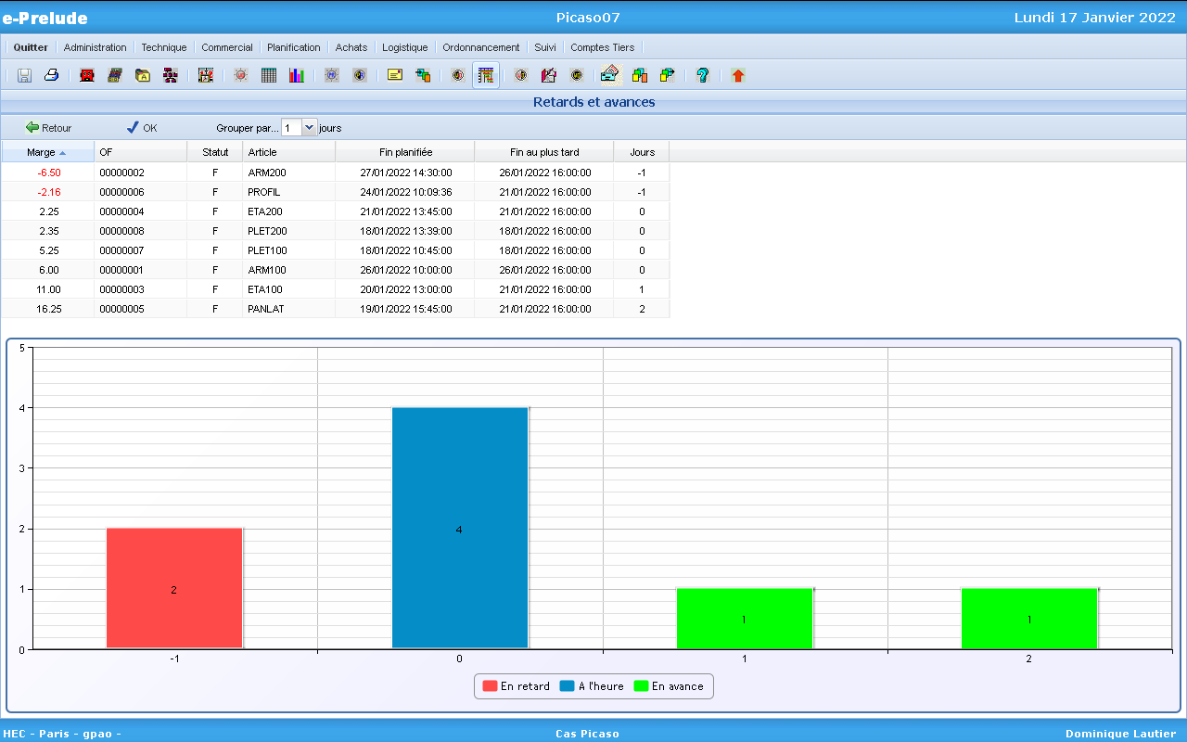
Retards et avances
Accès : bouton Retards et avances

Slide 23
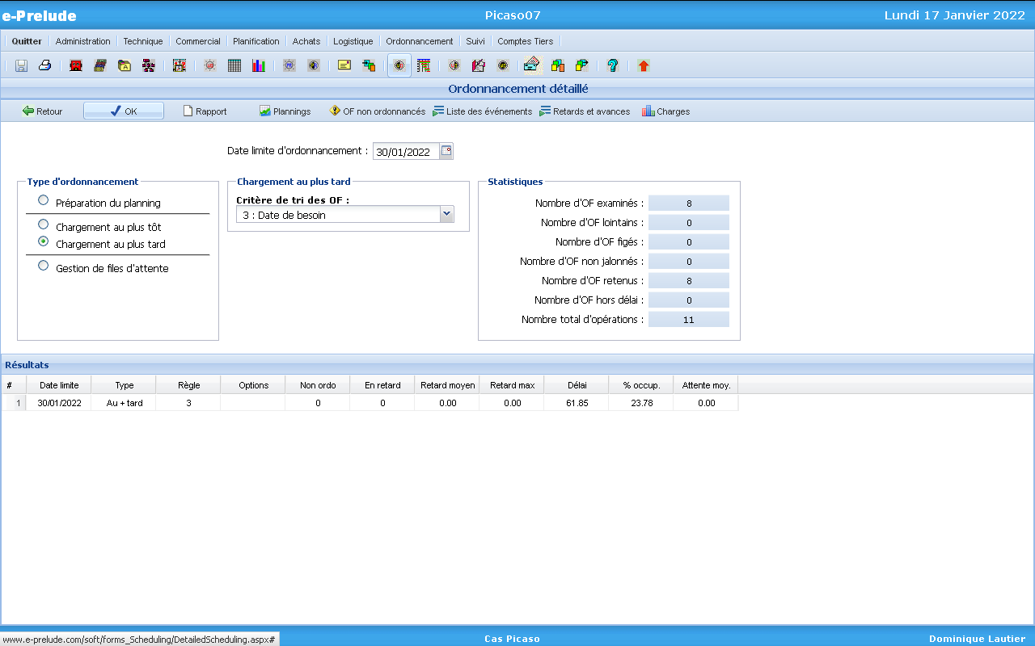
Ordonnancement de tous les OF au plus tard
Accès : menu Ordonnancement, option Ordonnancement à capacité infinie

Slide 24
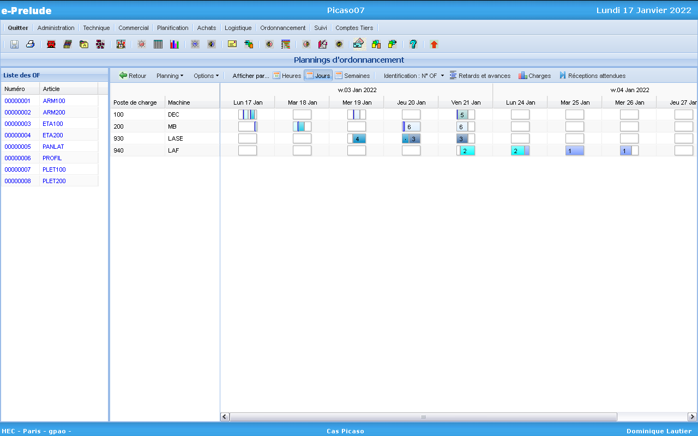
Le planning des machines

Slide 25
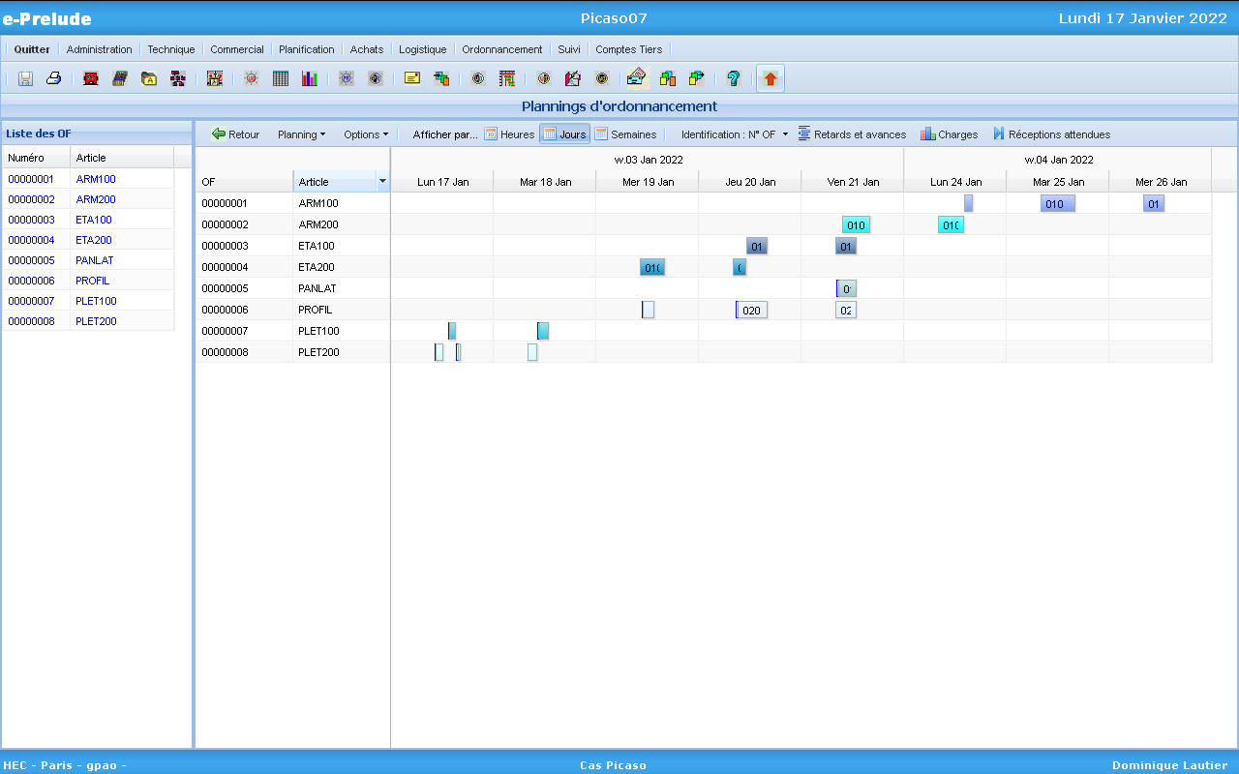
Le planning des OF

Slide 26
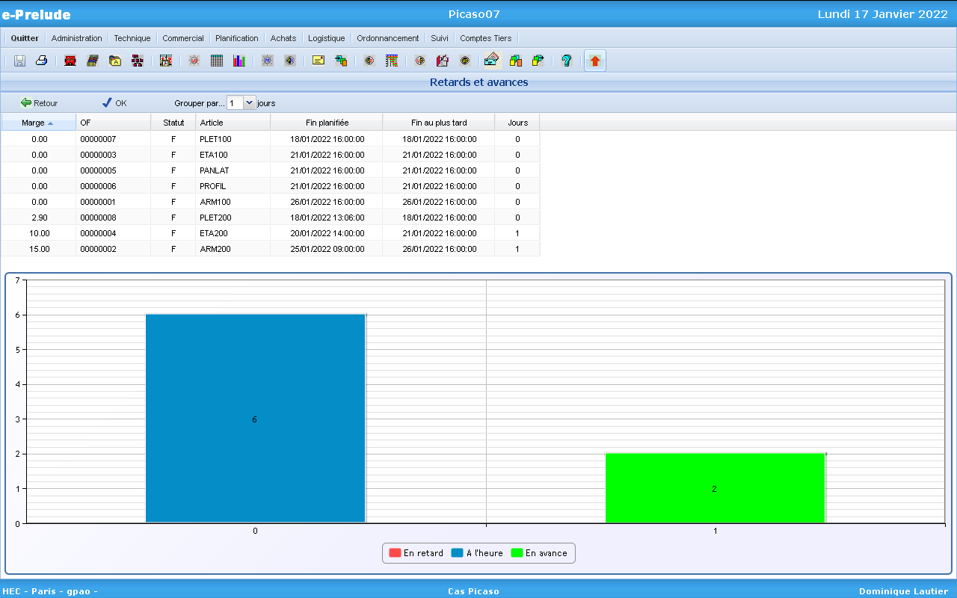
Retards et avances

Slide 27

Ordonnancement par gestion des files d’attente
Accès : menu Ordonnancement, option Ordonnancement à capacité infinie

Slide 28
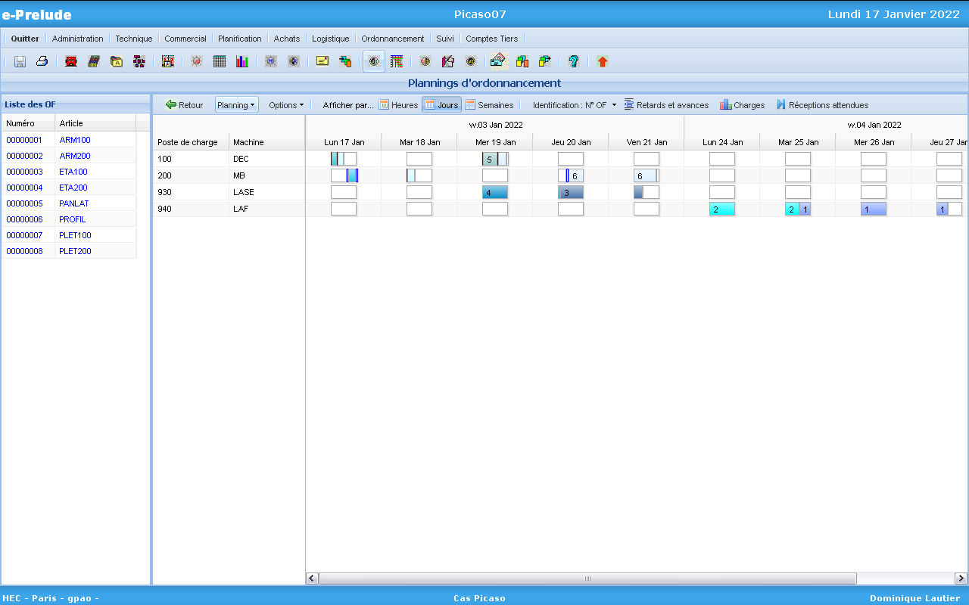
Le planning des machines

Slide 29
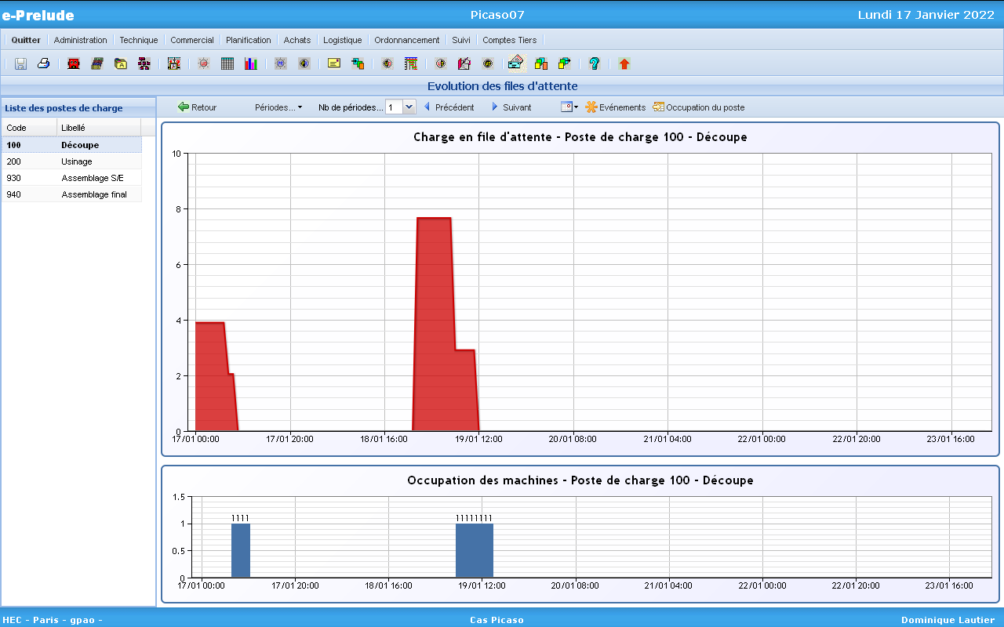
Evolution des files d’attente
Accès : menu Ordonnancement, option Evolution des files d’attente

Slide 30
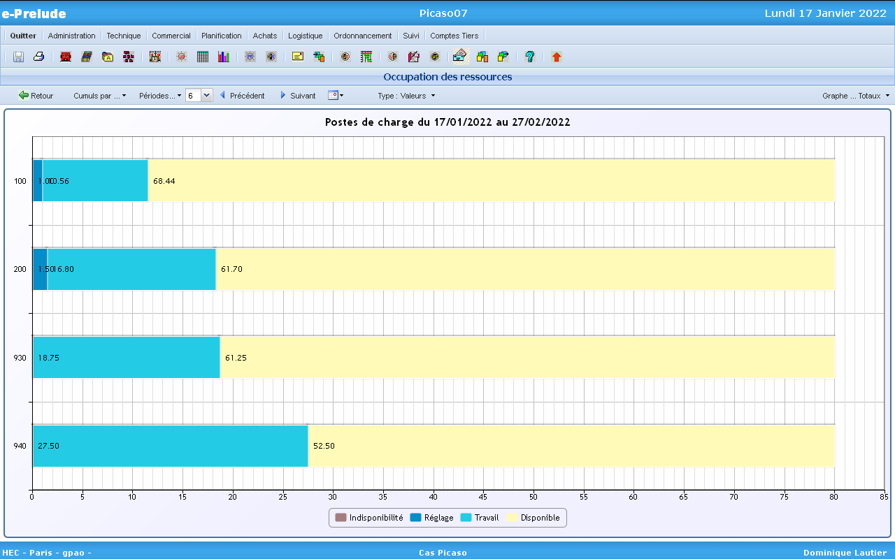
Occupation des postes
Accès : menu Ordonnancement, option Occupation des ressources

Slide 31
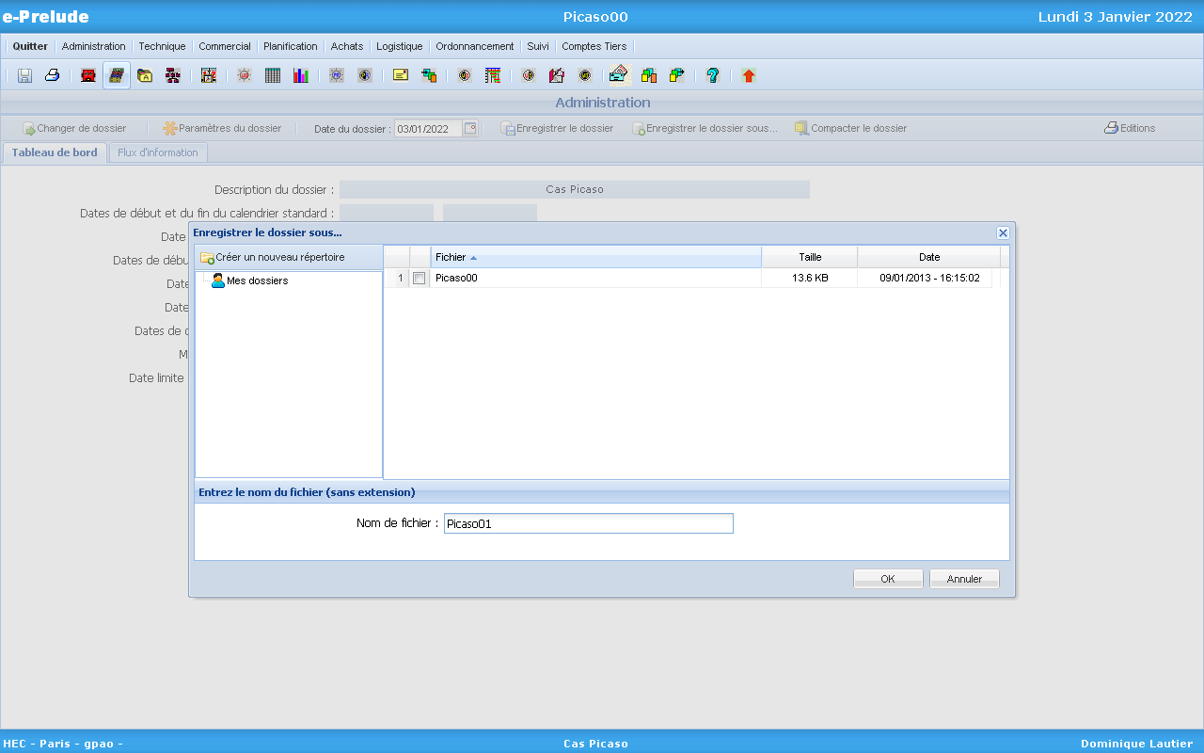
Enregistrer la session 8
Accès : Page Administration
1- Enregistrer le dossier sous…
2- Entrer Picaso08
3- Valider

